Slide 2

Báo cáo dự án
GVHD: PGS.TS. Lê Minh Thùy
Nhóm 8:
Nguyễn Quang Chiến
Đoàn Văn Nhật
Nguyễn Văn Hiến
- 20191705
20192000
20173844

Slide 3
Nội dung báo cáo
Tổng quan đề tài
Lựa chọn giải pháp thiết kế
Thiết kế phần mềm
Thiết kế phần cứng
Thực nghiệm và đánh giá

Slide 4
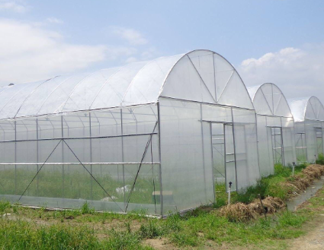
I.Tổng quan đề tài
Thiết kế hệ thống giám sát nhiệt độ từ xa khu vực vườn ươm trong nhà kính.Diện tích vườn ươm 1000 m² chia làm các khu vực ươm giống khác nhau. Trung bình mỗi khu vực 150 m² cho từng loại giống cây trồng và từng giai đoạn phát triển của cây trồng.

Slide 5
I.Tổng quan đề tài
Mục tiêu:
Theo dõi giám sát và hiển thị nhiệt độ ở node cảm biến, độ phân giải hiển thị 0.1ºC
Sử dụng Pin Li-ion có thể sạc lại
Kích thước: 50x70x100mm
Thời gian lấy mẫu: 20 giây và có thể điều chỉnh được
Khoảng cách truyền nhận: trong phạm vi 100m, từ node tới trạm RF có nguồn và mạng internet, sử dụng công nghệ BLE
Nút ấn bắt đầu đo và đèn báo trạng thái của thiết bị
Quản lý được tối thiểu 10 thiết bị đo
Xây dựng phần mềm/web giao tiếp với người dung: thu thập giá trị đo từ thiết bị đo, quản lý dữ liệu, xuất báo cáo dạng excel

Slide 6
I.Tổng quan đề tài
Tìm hiểu các nghiên cứu, dự án liên quan:
1. Design of greenhouse temperature and humidity monitoring system based on Zigbee technique
Tác giả: Ming Xin, Wei Zhongshan
2. Greenhouse environment dynamic monitoring system base on WiFi
Tác giả: Mei-Hui Liang, Yao-Feng He, Li-Jun Chen, Shang-Feng Du
3. A monitoring system for vegetable greenhouse based on a wireless sensor network
Tác giả: Xiu-hong Li, Xiao Cheng, Ke Yan, Peng Gong

Slide 7
II. Lựa chọn giải pháp thiết kế
 | WiFi | BLE | Zigbee
Tiêu chuẩn | 802.11 | 802.15.1 | IEEE 802.15.4
Tốc độ | 600Mbps | 500kbps – 1Mbps | 250kbps
Công suất tiêu thụ | TX: 400mA Standby: 20mA | 0.01W – 0.5W | TX: 35mA Standby: 3uA
Khoảng cách | 30 -100m | 10m – 50m | 30 – 100m
Kỹ thuật điều chế | OFDM và QAM | GFSK | BPSK, QPSK
Băng tần | 2.4GHz đến 5GHz | ISM 2.4 GHz | Chủ yếu 2.4Ghz
Số lượng kênh | Thường có 13 kênh | 40 kênh, mỗi kênh rộng 2MHz | 16 kênh
Số lượng node | Phụ thuộc số địa chỉ IP | 65535 nút | Có 65535 nút tế bào
Phát hiện lỗi | CRC 32 bit | CRC, ACKs 24bit | CRC 16 bit
Công nghệ trải phổ | Trải phổ tần số nhảy (FHSS) | Trải phổ tần số nhảy (FHSS) | Trải phổ trực tiếp (DSSS)
Bài toán của nhóm đặt ra là thiết kế hệ thống theo dõi nhiệt độ cho một khu vực 150m² dựa vào bảng bên nhóm chúng em đề xuất sử dụng công nghệ Bluetooth Low Energy (BLE)

Slide 8
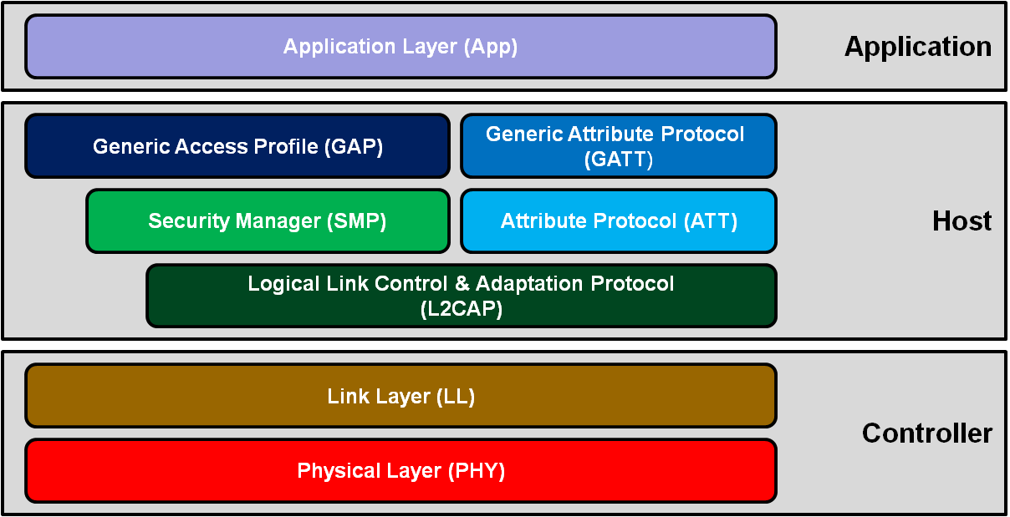
II. Lựa chọn giải pháp thiết kế
1. Tìm hiểu về công nghệ BLE
Mô hình OSI của công nghệ BLE

Slide 9
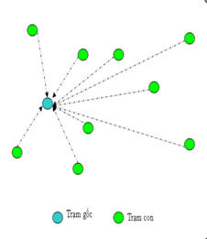
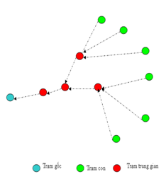
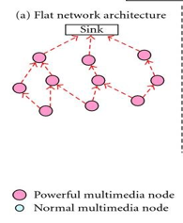
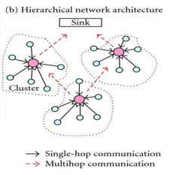
II. Lựa chọn giải pháp thiết kế
2. Lựa chọn mô hình mạng

Slide 10
II. Lựa chọn giải pháp thiết kế
3. Giao thức mạng
Tính năng, đặc điểm | MQTT | HTTP
Hình thức đầy đủ | Tin nhắn xếp hàng từ xa | Giao thức truyền siêu văn bản
Phương pháp thiết kế | Giao thức là trung tâm dữ liệu. | Giao thức là tài liệu trung tâm.
Tốc độ truyền tin | Nhanh hơn HTTP | Chậm hơn MQTT
Phức tạp | đơn giản | phức tạp hơn
Bảo mật dữ liệu | Có | Không
Giao thức lớp trên | Chạy trên TCP. | Chạy trên UDP.
kích thước tin nhắn | nhỏ, là nhị phân với tiêu đề 2 Byte. | Lớn, ở định dạng ASCII.
Qua quá trình thử nghiệm đánh giá cả hai giao thức với đòi hỏi tính chất thời gian thực nên nhóm chúng em quyết định sử dụng phương thức MQTT

Slide 11
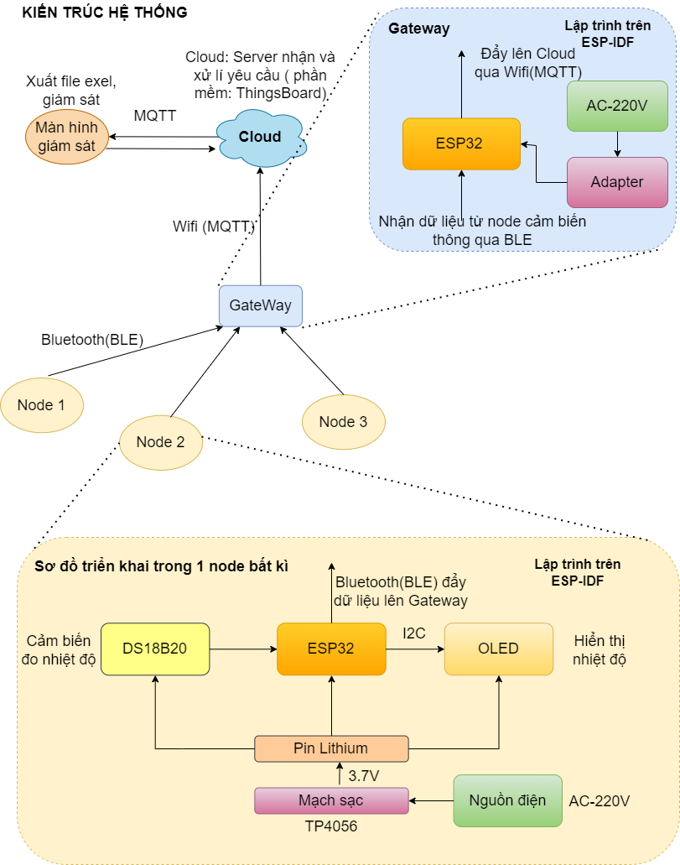
II. Lựa chọn giải pháp thiết kế

Slide 12
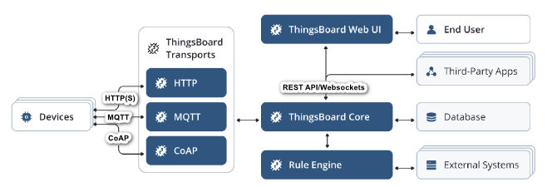
II. Lựa chọn giải pháp thiết kế
4. Phần mềm quản lý

Slide 13
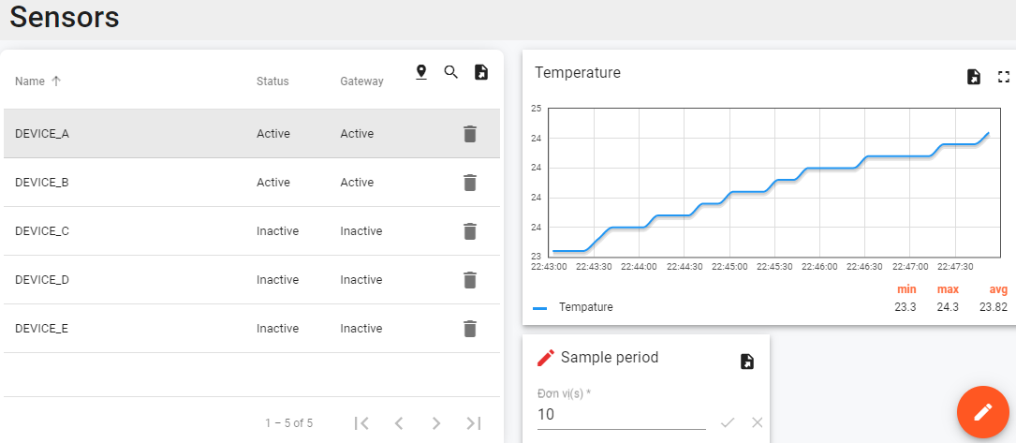
II. Lựa chọn giải pháp thiết kế
4. Phần mềm quản lý

Slide 14
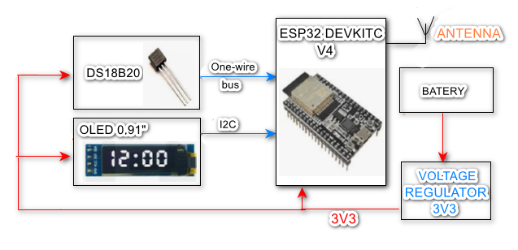
II. Lựa chọn giải pháp thiết kế
4. Thiết kế node cảm biến

Slide 15
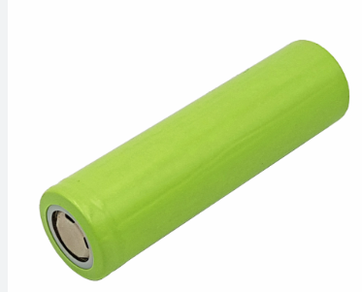
II. Lựa chọn giải pháp thiết kế
4. Thiết kế node cảm biến
Linh kiện | Điện áp cấp (V) | Dòng điện cực đại (mA) | Công suất cực đại (mW)
ESP32 Devkitc v4 | 3.3 | 260 | 858
OLED 0.91inch | 3.3 | 7 | 23.1
DS18B20 | 3.3 | 1.5 | 4.95
 |  | 268.5 | 886.05
Bảng Dự kiến công suất tiêu thụ
Với công suất tối đa của các linh kiện trong toàn mạch đề xuất sử dụng pin có dung lượng lớn hơn 270mAx4h=1080mAh

Slide 16
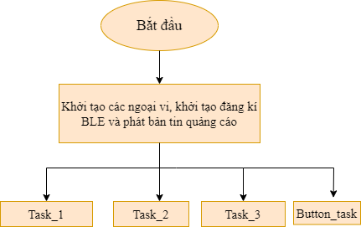
III. Thiết kế phần mềm
Cấu trúc chương trình node cảm biến
Sử dụng trình biên dịch ESP-IDF
Thư viên FREERTOS
Thư viện OLED SSD1306
Thư viện hỗ trợ đọc cảm biến DS18B20

Slide 17
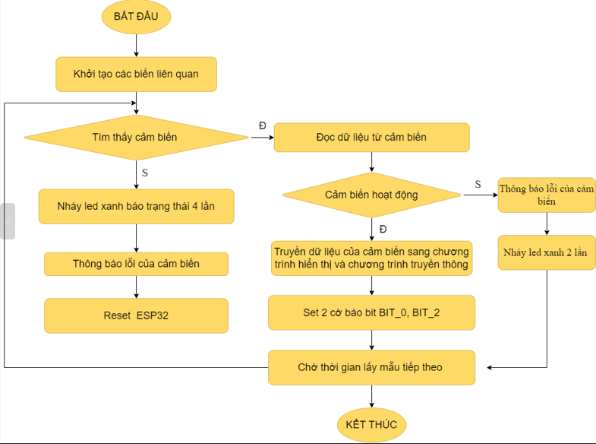
III. Thiết kế phần mềm
Task_1: đọc cảm biến

Slide 18
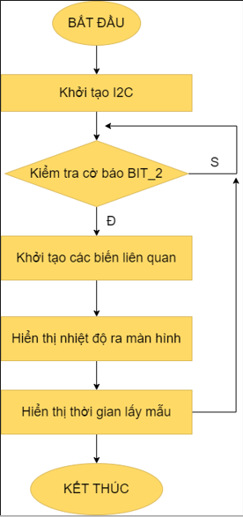
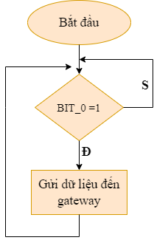
III. Thiết kế phần mềm
Task_2: hiển thị
Task_3: Gửi dữ liệu

Slide 19
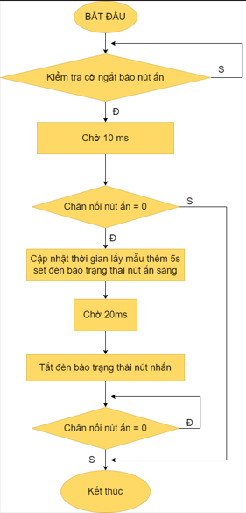
III. Thiết kế phần mềm
Button_task

Slide 20
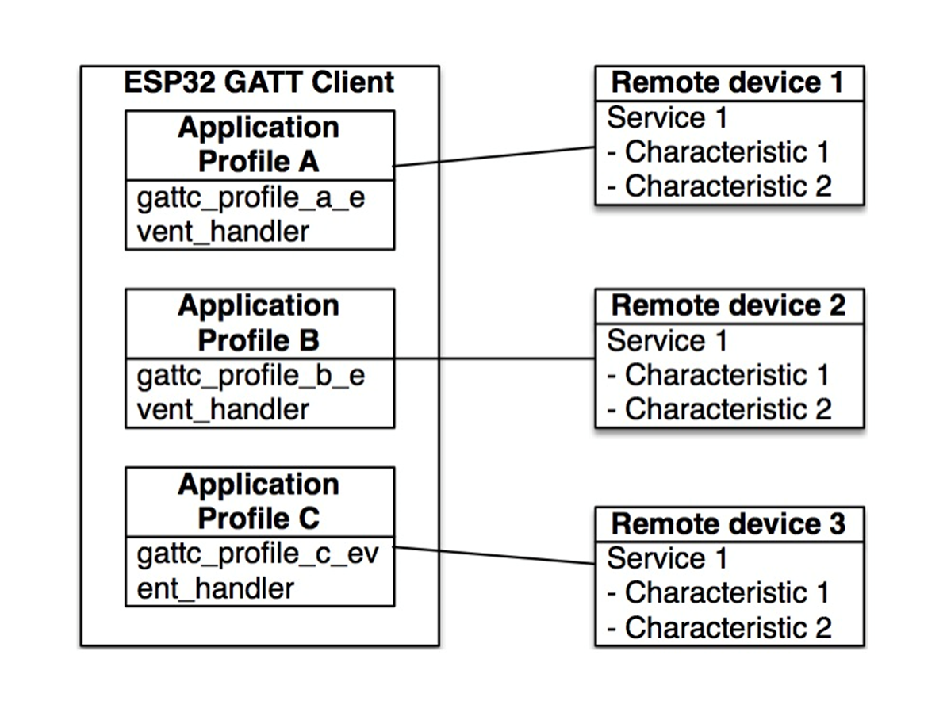
III. Thiết kế phần mềm
Cấu trúc chương trình gateway

Slide 21
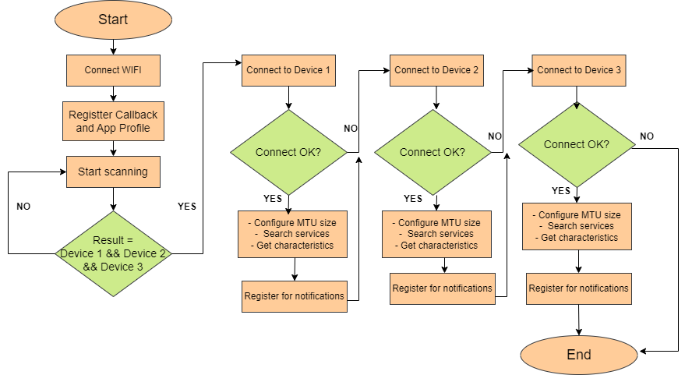
III. Thiết kế phần mềm
Quá trình quét và kết nối node cảm biến

Slide 22
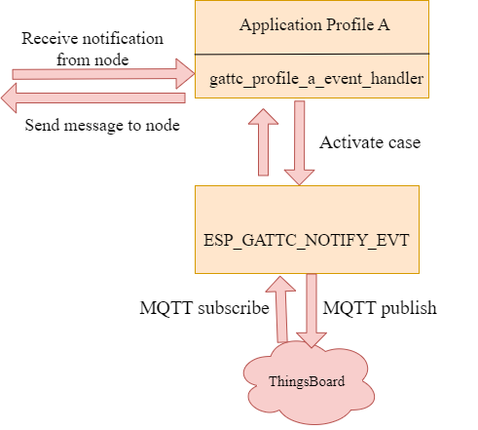
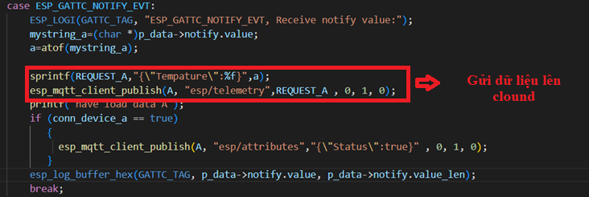
III. Thiết kế phần mềm
Qúa trình gửi dữ liệu lên ThingsBoard

Slide 23
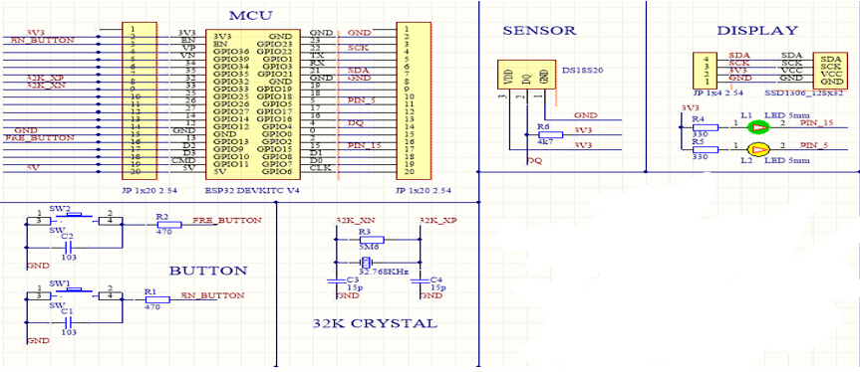

IV. Thiết kế phần cứng

Slide 24
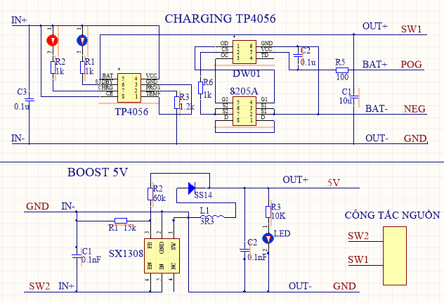
IV. Thiết kế phần cứng

Slide 25
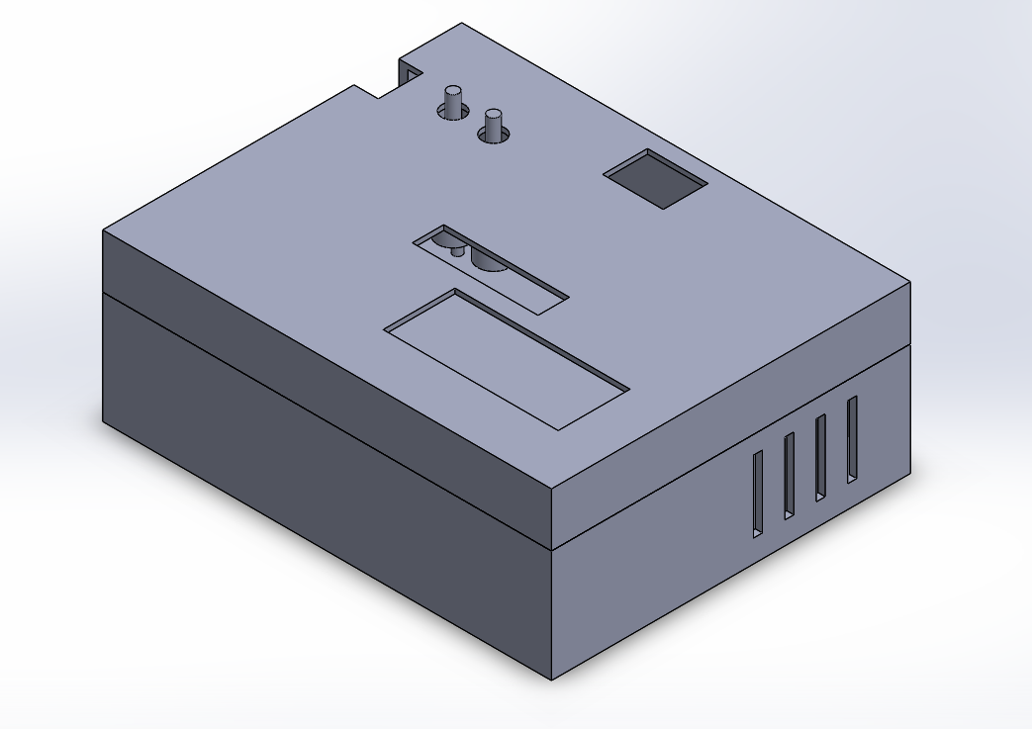
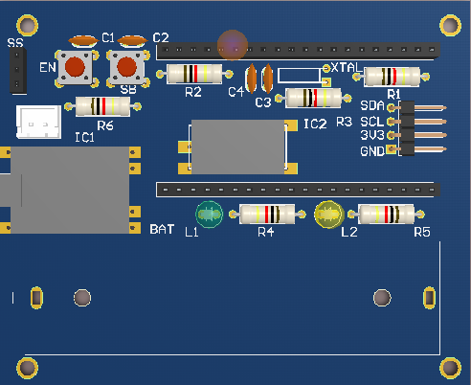
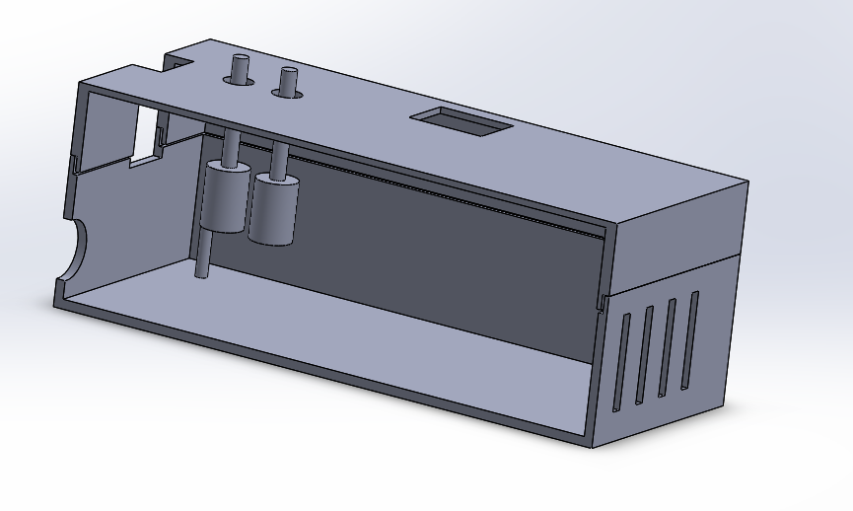
IV. Thiết kế phần cứng
Bản 3D của mạch và hộp sản phẩm

Slide 26
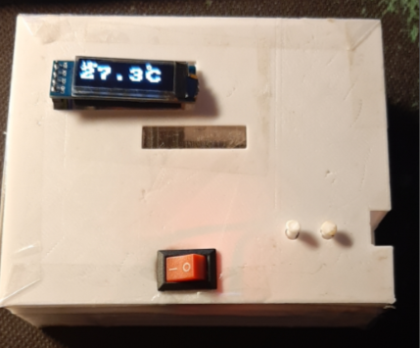
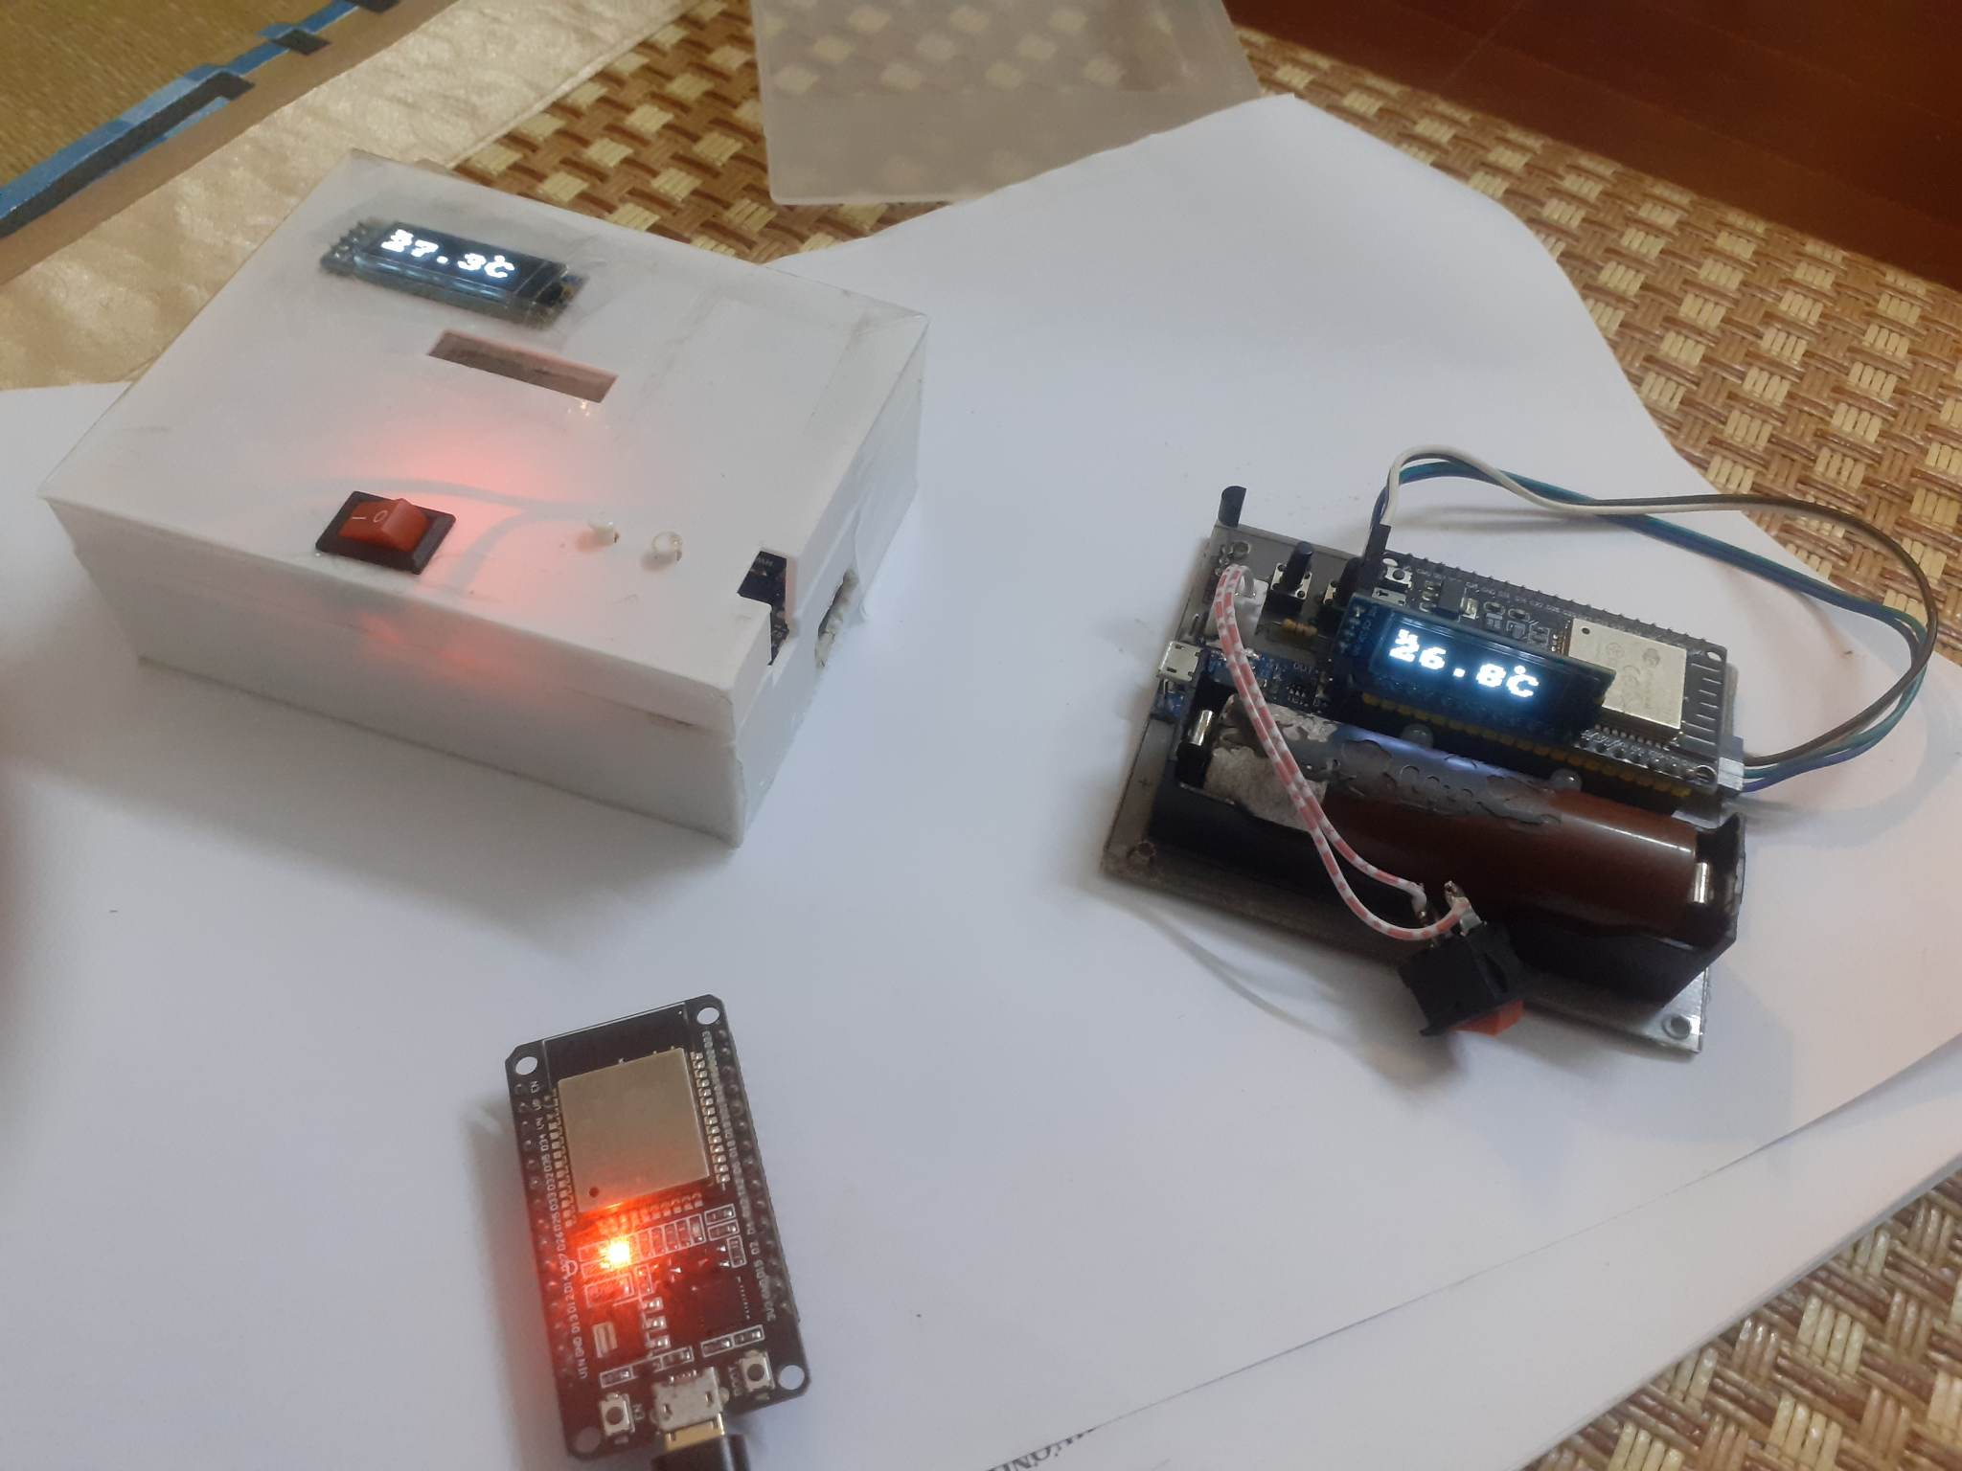
V. Thử nghiệm và đánh giá
Sản phẩm hoàn thiện
Mô hình 2 node – 1 gateway

Slide 27
V. Thử nghiệm và đánh giá
Kết quả sơ bộ:
Khối lượng sản phẩm: 200g
Kích thước sản phẩm: 36x80x100mm
Công suất tiêu thụ thực tế
Linh kiện | Điện áp cấp (V) | Dòng điện trung bình (mA) | Công suất trung bình (mW)
ESP32 Devkitc v4 | 5 | 50 | 250
OLED 0.91inch | 3.3 | 10 | 33
DS18B20 | 3.3 | 1.5 | 4.95
 |  |  | 288

Slide 28
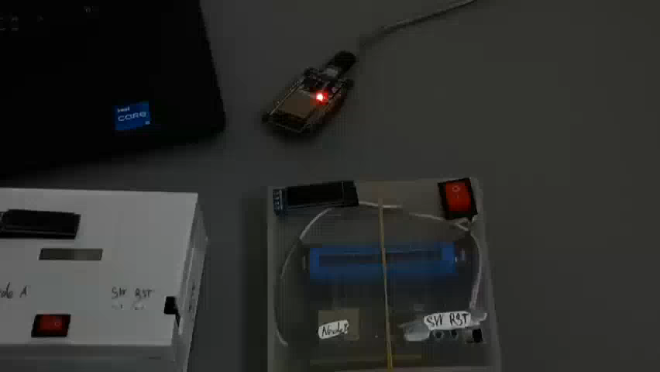
V. Thử nghiệm và đánh giá

Slide 29
V. Thử nghiệm và đánh giá
Đánh giá dự án:
a, Đã làm được
Xây dựng được một mạng cảm biến phù hợp với yêu cầu bài toán đặt ra.
Sử dụng một số tính năng của chịp đẻ tiết kiệm năng lượng như Dynamic Frequency Scaling để linh hoạt thay đổi tần số khi cần, Enable Tickless Idle. Với tính năng này năng lượng tiêu thụ giảm được 30%.
Sử dụng pin khi kiểm tra hoạt động duy tri cho mỗi node được 10h
b, Chưa làm được
Còn thiếu một số chức năng chưa hoàn thành được như cập nhập OTA,..
Chế độ tiết kiệm năng lượng chưa hoàn thành như kỳ vọng, năng lượng tiêu thụ còn cao.
Chưa cấu hình được chế độ light sleep và deep sleep để tiết kiệm năng lượng tối đa

Slide 30
THANK YOU !

